Slide 1
Proč vybrat pro Vaše dítě právě francouzštinu?

Slide 2
FRANCOUZŠTINA nebo Francie ?
22ème séminaire national
de l’Association des enseignants de français en Russie
27 janvier – 02 février 2013
Co se Vám vybaví, když se řekne ….

Slide 3
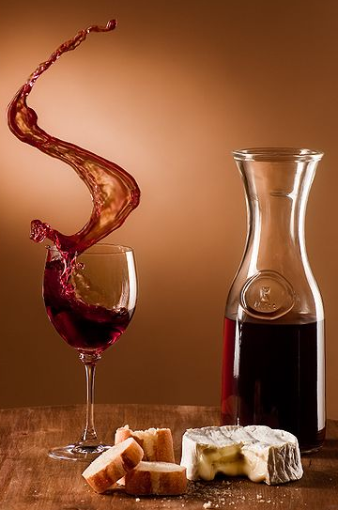
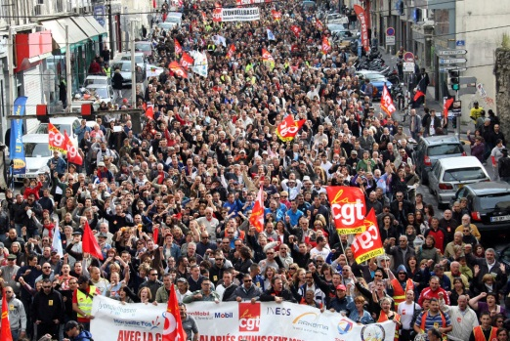
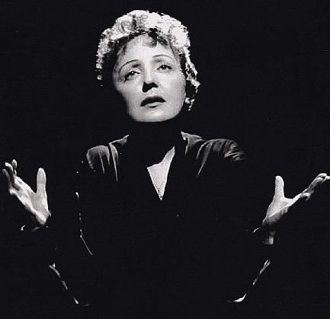
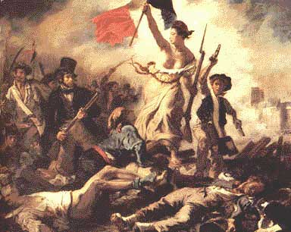
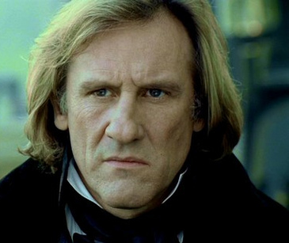
Hromada stereotypů…

Slide 4
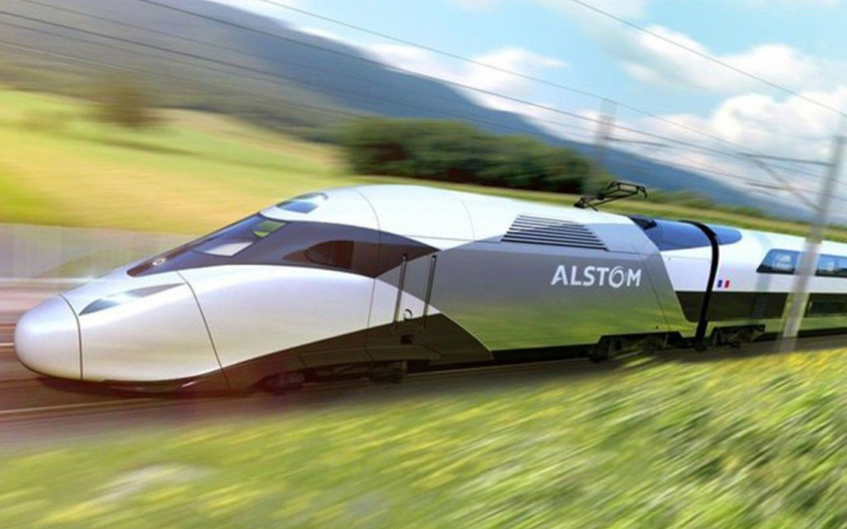
Ale také rychlost …
TGV
Jeden z nejrychlejších vlaků na světě
Notes:
http://fr.wikipedia.org/wiki/TGV
http://www.leparisien.fr/economie/sncf-le-gouvernement-commande-100-tgv-du-futur-a-alstom-23-03-2018-7624410.phpb

Slide 5
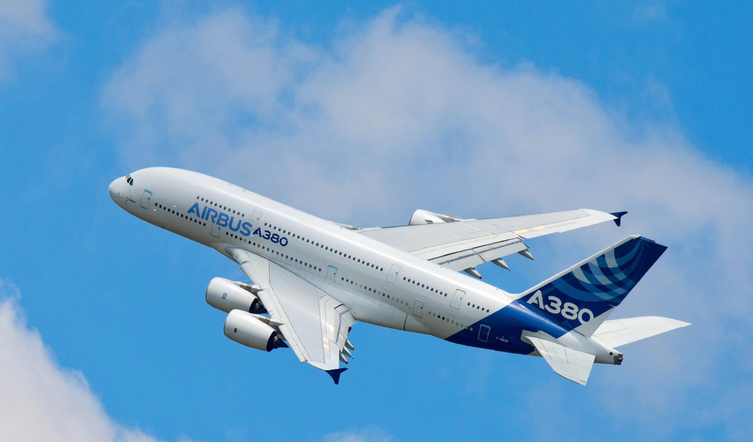
Oblaka …
Airbus
Největší výrobce civilních dopravních letadel
Notes:
http://fr.wikipedia.org/wiki/Airbus

Slide 6
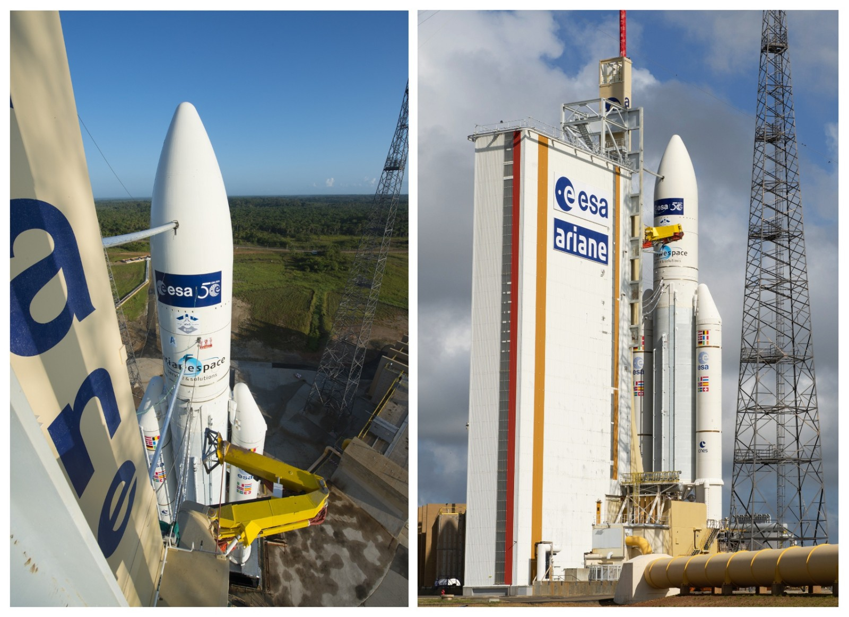
Vesmír …
Ariane
Světová jednička mezi kosmickými raketami
Notes:
Numéro 1 mondial de l’industrie du lancement des satellites
http://www.arianespace.com/images/about-us/Carte-didentite-10-24-2011-FR.pdf

Slide 7
Podpora start-upů a mladých talentů …
Sdružení mladých podnikatelů ve Francii a v zahraničí
Notes:
http://hubs.lafrenchtech.com/

Slide 8
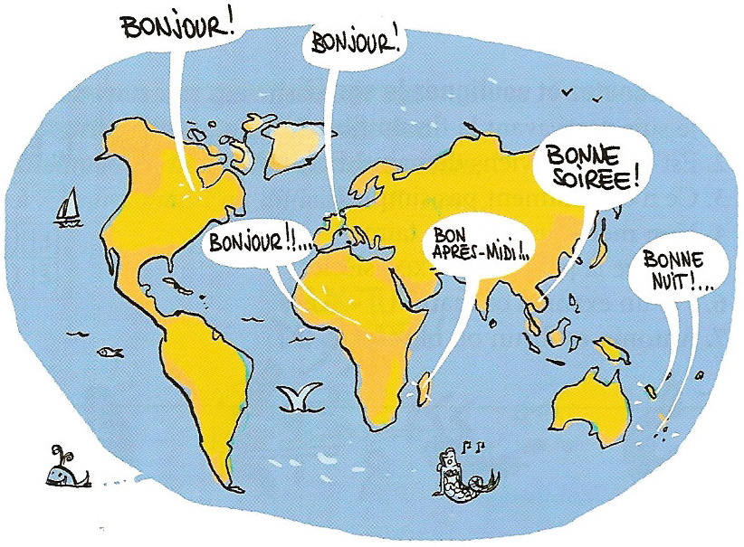
Francouzština se ovšem nerovná jen Francie !
300 milionů frankofonních osob
Zastoupení na všech kontinentech
Vyučovaná ve školách
téměř všech zemí světa
Notes:
La francophonie s’organise notamment au sein de l’organisation internationale de la Francophonie OIF
https://www.francophonie.org/-88-Etats-et-gouvernements-
La république Tchèque en fait partie comme membre observateur,
En 2018 , on comptait, selon le dernier rapport de l’observatoire de la langue française, 285000 locuteurs francophones en Tchéquie,
Selon le MSMT en 2017, on comptait 28041 élèves de la primaire au lycée qui apprennent le français,

Slide 9
Možnost pro vaše dítě …
ROZVÍJET SE

Slide 10
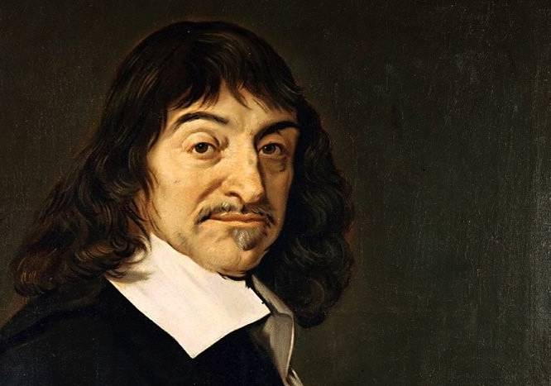
Intelektuálně
Myslím v několika jazycích, tedy jsem…
Notes:
René Descartes
Jazyk analytický, vědecký, filozofický (Descartes, Sartre, Foucault, Pasteur…)
Jazyk Osvícenců, boje za demokracii a občanská práva…
Langue étrangère aide à prendre des décisions rationnelles
http://www.atlantico.fr/decryptage/decision-langue-etrangere-plus-rationnelle-langue-maternelle-376545.html

Slide 11
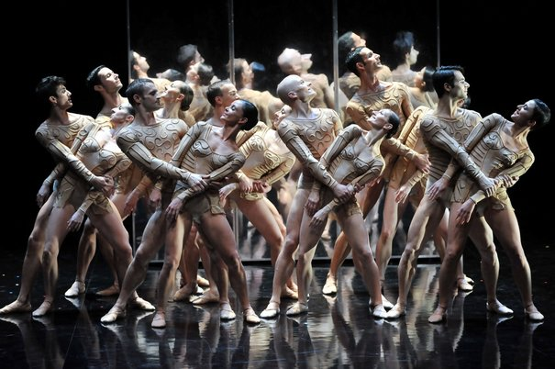
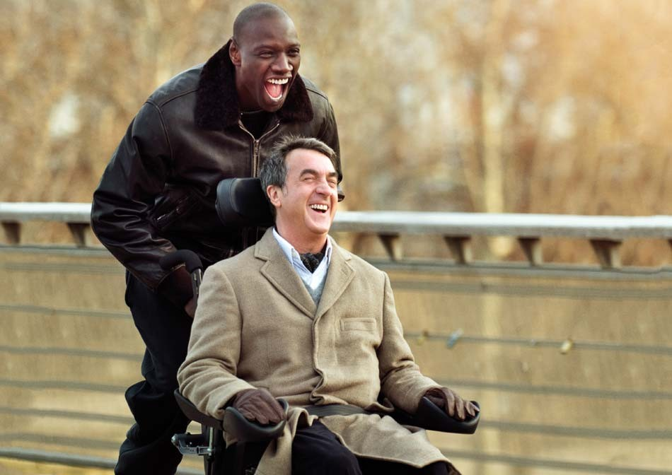
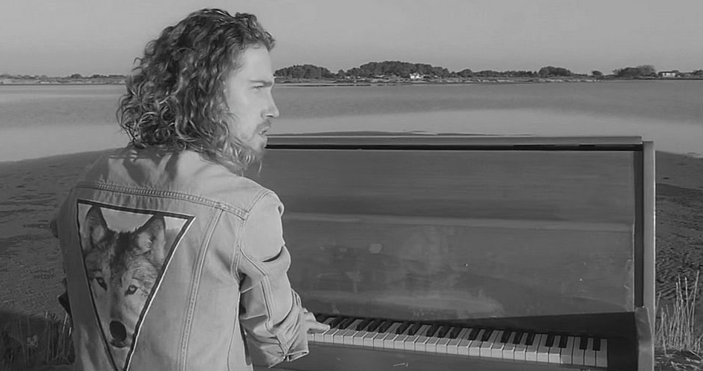
Umělecky
Tanec
Literatura
Film
Hudba

Slide 12
… a samozřejmě jazykově
Zhruba polovina
anglických slov se vyvinula z …
francouzštiny !
Notes:
Jednodušší porozumění angličtině (více než polovina anglické slovní zásoby se vyvinula ze staré francouzštiny)
Lepší porozumění románským jazykům (španělština, italština, portugalština, rumunština…)
Věděli jste, že francouzština byla po 300 let oficiálním jazykem Anglie?
Source :
http://mondalire.pagesperso-orange.fr/Henriette_walter.htm
http://fr.wikipedia.org/wiki/Influence_du_fran%C3%A7ais_sur_l%27anglais

Slide 13
Možnost pro Vaše dítě …
STUDOVAT V ZAHRANIČÍ

Slide 14
Studium ve Francii již od střední školy
Rok ve Francii
Program individuální mobility na 1 školní rok ve Francii
České sekce
v Dijonu a v Nîmes
Tři roky studia ve Francii zakončené francouzskou maturitou
Notes:
18 élèves à Dijon
12 élèves à Nîmes

Slide 15
Kvalitní francouzské vzdělání pro cizince
4. země v počtu přijatých zahraničních studentů
1. neanglofonní země v počtu přijatých zahraničních studentů
40 % doktorandů ve Francii tvoří cizinci
Notes:
Tradition d’accueil des étudiants étrangers :
4ème pays d’accueil d’étudiants étrangers (285 000 en 2011)
Après les Etats-Unis, le Royaume-Uni et l’Australie, 12% de la population étudiante totale
Système académique performant : 7ème rang mondial
Times Higher Education, classement 2008
Master en Management : 5 programmes dans le top 10 mondial
Financial Times, classement 2011
Des écoles d’ingénieurs et de management plébiscitées par les entreprises
95% des étudiants d’écoles d’ingénieur ou de management ont trouvé un emploi en moins de 6 mois
Rémunération moyenne à la sortie : 33 000€ brut/an
40 % des doctorants inscrits en France sont étrangers
Sources :
Accueil étudiants étrangers:
http://orientation.blog.lemonde.fr/2011/06/16/la-france-attire-les-etudiants-etrangers/

Slide 16
Kvalitní francouzské vzdělání pro cizince
Notes:
Une agence Campus France en République tchèque pour conseiller et accompagner GRATUITEMENT les projets d’études supérieures vers la France (choix de l’établissement, accompagnement à la réalisation des dossiers d’inscription, orientation, bourses, conseils pratiques…).

Slide 17
Možnost pro Vaše dítě …
PRACOVAT

Slide 18
Francouzští investoři v České republice
Notes:
500 entreprises, 100 000 emplois
Près de 500 filiales françaises sont implantées dans le pays

Slide 19
Francouzština poroste s Vaším dítětem…
Campus France
Dvojité diplomy
DALF
Hodina pohádek
…
3 roky
Mediatéka
Kino pro školy
DELF Prim
Francouzština s Bílou paní
6 let
18 let
DELF junior / scolaire
Soutěže a konkurzy
Spolupráce s fr. školami
Zahraniční mobilita:
České sekce /1 rok ve Francii
DELF
Bilingvní a evropské sekce
Konkurzy a soutěže
11 let
15 let
Notes:
Projet Francouzština s Bílou paní: https://decko.ceskatelevize.cz/jazyky/fj-bila-pani#episode7video1

Slide 20
Přítomnost Francouzského institutu v Praze
Jazykové certifikáty
Soutěže, konkurzy
Mobilita
Mediatéka
Kino 35
IFP
Ateliéry pro učitele
a žáky

Slide 21
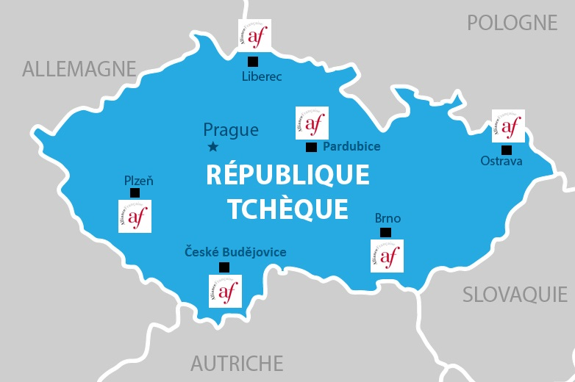
Přítomnost Francouzských aliancí v ČR
IFP

Slide 22
Pro Vaše dítě …
FRANCOUZŠTINA, JAZYK NA CELÝ ŽIVOT …

Slide 23
Francouzština je oficiální jazyk …
lásky !, OSN, EU, NATO, UNESCO, Olympijských her, Červeného kříže, gastronomie, diplomacie, módy, turismu, cyklistiky, umění, Audrey Tautou, sýru, …

Slide 24
Tak proč ne právě
VAŠE DÍTĚ?

Slide 25
Merci !
Hélène BUISSON
Atašé pro francouzský jazyk
helene.buisson@ifp.cz
+420 221 401 064
Klára Schindlerová
Projektová manažerka
Vzdělávací a jazyková spolupráce
klara.schindlerova@ifp.cz
+420 221 401 057

